Slide 1
Кібернетика 60-х років

Slide 2
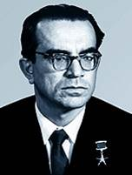
Інститут кібернетики імені В. М. Глушкова НАН України
Історія інституту починається з 1957 року, тоді, на базі лабораторії обчислювальної математики та техніки Інституту математики АН УРСР, був заснований Обчислювальний центр Академії наук УРСР, перетворений в 1962 році в Інститут кібернетики, на який покладались завдання розвитку обчислювальної техніки і кібернетики та їх застосування в усіх галузях господарства, науки, оборони. Саме у згаданій лабораторії у 1950 році під час перебування її у складі Інституту електротехніки АН УРСР під керівництвом академіка С. О. Лебедєва було створено першу в СРСР і континентальній Європі Малу електронну обчислювальну машину «МЕОМ».
Засновником і директором інституту до 1982 року був академік Віктор Михайлович Глушков (1923–1982 ), ім'я якого сьогодні носить інститут.
Ві́ктор Миха́йлович Глушко́в

Slide 3
Інститут кібернетики імені В. М. Глушкова НАН України

Slide 4
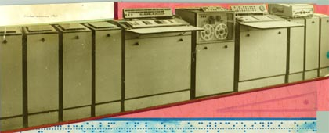
Під його керівництвом науковці створили першу в світі обчислювальну машину широкого профілю “Дніпро”. Призначена для контролю та управління безперервними технологічними процесами і складними фізичними експериментами, а також для вивчення процесів в період їх алгоритмізації.

Slide 5
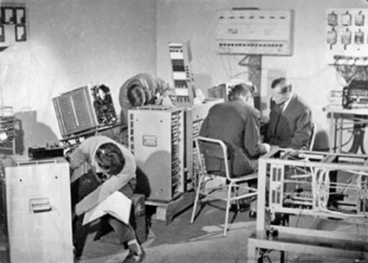
Налагодження першого зразка комп'ютера „Дніпро”. Обчислювальний центр Академії наук УРСР, 1960 р.

Slide 6
Характеристики комп'ютера ”Дніпро”
Структура команд: двохадресна
Система числення: двійкова
Спосіб представлення чисел: з комою, фіксованою перед старшим розрядом
Розрядність: 26 двійкових розрядів, з яких один старший — знаковий
Середня швидкодія 10000 операцій / с.
Система команд: 88 команд
Займана площа: 35-40 кв. метрів
Споживана потужність: 4 кВт

Slide 7
Електронна обчислювальна машина «Промінь»
Машина «Промінь» працювала в двійково-десятковій системі числення з 5 десятковими знаками. Обсяг оперативного запам’ятовуючого пристрою становив 140 слів. Команди в систему вводились або за допомогою штекерів, або могли бути записані на металеві перфокарти. Обсяг запам’ятовуючого пристрою для команд — 100 команд. З них 80 — для збереження команд та проміжної інформації, 20 — для збереження констант. Система команд була одноадресна. Середня швидкість обчислень становила 1000 операцій додавання або 100 операцій множення за хвилину.
Введення числової інформації здійснювалось з клавіатури. Вивід здійснювався на табло з десятковими індикаторними лампами.

Slide 8
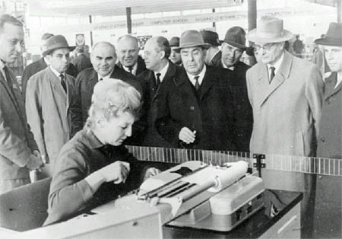
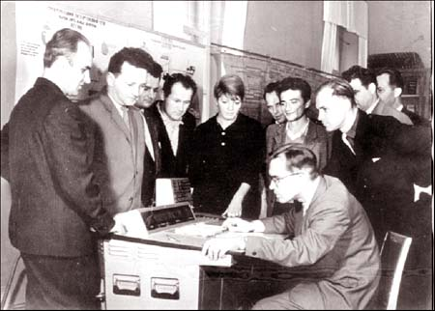
Найвище керівництво СРСР біля машини «Промінь»

Slide 9
Електронна обчислювальна машина «МИР-1»
Випускалася серійно та призначалася для використання в навчальних закладах, невеликих інженерних бюро та наукових відділах. Мала ряд унікальних властивостей, зокрема апаратно реалізованумашинну мову, близьку за можливостями до мов програмування високого рівня, та розвинуте математичне забезпечення.

Slide 10
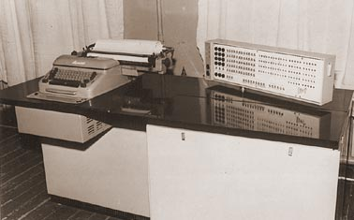
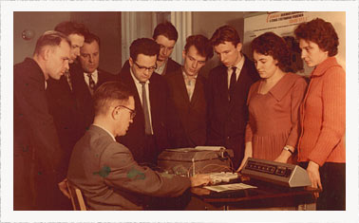
В. М. Глушков з командою розробників «МИР-1»

Slide 11
Електронна обчислювальна машина «Київ»
Розробка ЕОМ «Київ» розпочалась в 1954 р. в тій самій лабораторії, де під керівництвом C. О. Лебедєва була створена «МЭОМ» Безпосереднім ініціатором проведення розробки був Б. В. Гнєденко, на той час — директор Інституту математики АН УРСР.
Наприкінці 50 — початку 60-х років XXст. на ЕОМ «Київ» під керівництвом В. М. Глушкова була виконана серія унікальних на той час експериментів з штучного інтелекту, машинного розпізнавання простих геометричних фігур, моделювання автоматів для розпізнавання друкованих та письмових букв, автоматичному синтезу функціональних схем.

Slide 12
Основні характеристики:
зовнішній запам'ятовувальний пристрій — три магнітних барабани місткістю 9 тис. слів
елементна база — електронні лампи.
введення даних — з перфокарт, перфолент, телеграфних ліній зв'язку.
виведення даних — друкуючий пристрій або перфолента.
система команд — 32 операції, в тому числі команди скороченого множення, ділення, операції для організації циклів.
форма представлення чисел — з фіксованою комою перед старшим розрядом
розрядність машинного слова — 41 біт.

Slide 13
Налаштування ЕОМ «Київ»

